Slide 1
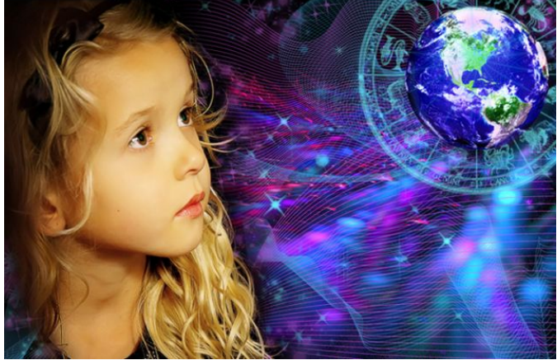
МБДОУЦРР – детский сад №5 «Солнышко» ПРЕЗЕНТАЦИЯ ОТКРЫТОГО ЗАНЯТИЯ «ПУТЕШЕСТВИЕ В КОСМОС» подготовительная группа детей С ОНР 3 уровня. Подготовила Учитель-логопед Высшей категории . ВОЛОБУЕВА Л.И. г. Рыльск 2015г

Slide 2
Цель: формирование представлений о космосе. Задачи: ПОЗНАВАТЕЛЬНЫЕ: Расширить кругозор в области космоса. Обогащать знания об окружающем мире. Уточнять и активизировать словарь по теме «Космос». КОРРЕКЦИОННО – РАЗВИВАЮЩИЕ: Развивать навыки связной и диалогической речи. Развивать общую и мелкую моторику. Развивать фонематическое восприятие, творческие воображение и координацию речи с движениями. Развивать зрительное внимание. Развивать навыки чтения. ВОСПИТАТЕЛЬНЫЕ: Развивать коммуникативные качества, уметь работать, играть в коллективе. Воспитывать чувство коллективизма, доброты, отзывчивости, инициативности.

Slide 3
ПРЕДВАРИТЕЛЬНАЯ РАБОТА: Беседа о Космосе. Знакомство с картинами, изображающими звездное небо. Образование однокоренных слов к слову звездопад. ОБОРУДОВАНИЕ: Ноутбук, раздаточный дидактический материал, карточки со слогами, словами. Звезды с буквами карандаши цветные, линейки для составления слов.

Slide 4
ЛОГОПЕД:
Ребята, наша страна отмечает ДЕНЬ КОСМОНАВТИКИ.
НЕЗНАЙКА:
Да это же большой праздник. А я слышал, что САМОДЕЛКИН сделал ракету и собирается лететь в КОСМОС.
ЗНАЙКА:
Он действительно летит в КОСМОС, но не один, а с теми кто ему помогал сделать ракету. Ты же в школу не ходишь и ничего не знаешь.
НЕЗНАЙКА:
Я обязательно пойду в школу, но сначала слетаю в КОСМОС.

Slide 5
ЗНАЙКА:
НО ракета еще не готова, без ключа не полетишь.
НЕЗНАЙКА:
А я сам все сделаю, вон САМОДЕЛКИН идет. Надо не в школу ходить, а дело делать.
САМОДЕЛКИН выходит.
НЕЗНАЙКА:
САМОДЕЛКИН, дай мне гаечный ключ.

Slide 6
САМОДЕЛКИН:
На тебе ключ, но у тебя
ничего не получится.
НЕЗНАЙКА:
Берет гаечный ключ. Заворачивает гайки.
-Нужно не в школу ходить, а делом заниматься.
НЕЗНАЙКА ПОЕТ:
Зачем учиться в школу не хочу
Я на ракете в КОСМОС полечу
Без знаний как не будь я проживу.
Учиться никуда я не пойду
Припев: А я хочу, а я хочу летать
Планеты видеть, звезды изучать.
Я знаменитым в детства стать хочу.
Без знаний как не будь я проживу.

Slide 7
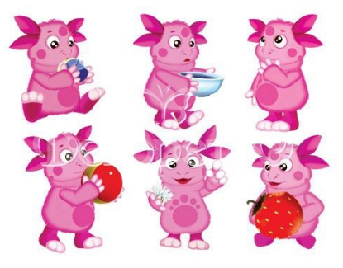
Выходит ПИЛЮЛЬКИН: Ребята, нам срочно надо лететь на планеты: МАРС, ЮПИТЕР, НЕПТУН, ВЕНЕРУ у лунтиков случилась беда. Космические пираты похитили у них какую-то ценную книгу . Чтобы мы могли найти эту книгу космические пираты приготовили нам много заданий. За каждое выполненное задание лунтики будут давать нам по звезде и в конце занятия мы узнаем , какую книгу украли пираты.

Slide 8
ЛОГОПЕД:
Ребята, а давайте мы возьмем с собой НЕЗНАЙКУ, он ведь помог нам сделать ракету.
Ребята соглашаются.
ЛОГОПЕД:
Ну, тогда отправляемся в путь.
До ЛУНЫ не может птица,
Долететь и приземлиться,
Но зато умеет это сделать быстрая?
Дети: РАКЕТА.
ЛОГОПЕД:
Ребята пока мы летим, чтобы хорошо говорить, правильно давать ответы, нам надо потренировать язычок.
Им-им-им - в космос мы летим
Им-им-им – на ракете мы летимДы – ды – ды – долетим мы до Луны
Ой – ой – ой – затем вернемся мы домой.

Slide 9
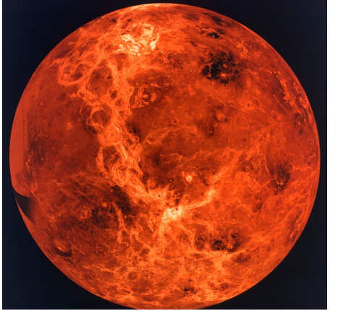
МАРС
ЛОГОПЕД: На нашем пути три ПЛАНЕТЫ. На первой ПЛАНЕТЕ живут слова с одним слогом, на второй с двумя, а на третьей три слога. Космические пираты напугали слова, вот они и сбежали со своих ПЛАНЕТ. Давайте им поможем им вернуться домой. У вас на столах карточки, прочитайте и определите количество слогов в словах.
ДОМ, ЛЕС, ЛУЧ, КОМОС, ЗВЕЗДА, ЛУНА.

Slide 10
ЛОГОПЕД:
Молодцы, вы помогли словам вернуться домой.
А это лунтики прислали звезду (А) за помощь.
А мы отправляемся дальше, на нашем пути отгадайте что?
Все комета облетела?
Все на небе осмотрела
Видит в космосе нора.
Это черная дыра. А давайте сделаем слова - дыра - (звуковой анализ слова: гласные согласные, твердые, мягкие).

Slide 11
ЛОГОПЕД:
Молодцы, благополучно пролетели мимо дыры .И получили еще одну звезду (З).
ЛОГОПЕД:
А нас ждет следующее испытание.
В КОМОСЕ сквозь тысячу лет
Ледяной летит объект
его полоска света
А зовут его КОМЕТА.

Slide 12
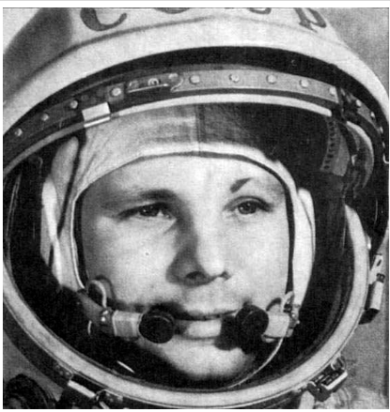
Ребята! Космические пираты стерли некоторые буквы и поэтому невозможно прочитать слова. Давайте добавим буквы и прочитаем слова: солнце луна , астроном , Гагарин . Ребята , а почему ГАГАРИН пишется с большой буквы.
РЕБЕНОК:
Потому что имена фамилии, пишутся с большой буквы.
А кто такой ГАГАРИН!
Ребенок отвечает, что это первый человек, который полетел в КОСМОС.

Slide 13
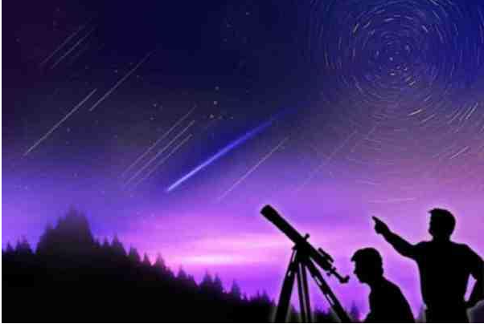
ЛОГОПЕД:
Молодцы и с этим заданием справились, получаете еще одну звезду (Б). Мы с вами отправляемся на планету ПЛУТОН. А на нашем пути следующее испытание, новая гимнастика для глаз.
Рассыпалось к ночи зерно,
Глянули утром, нет ничего. (Звезды).
Закройте глазки и нарисуйте звезду глазками, сначала одну, потом другую , третью , нарисуйте много звезд. Дети, а что такое звездопад – это слово простое или сложное.
РЕБЕНОК:
Это слово сложное, так как состоит из двух частей. Звезда падает.
ЛОГОПЕД:
Правильно. И с этим заданием справились. Получайте еще одну звезду (У).
Ребята! С неба упали звезды, но не простые, а со слогами, нужно из слогов составить слова :кос , мос , ра , ке , та, лу, на , звез, да…
ЛОГОПЕД:
Молодцы! И с этим заданием справились. Получите еще одну звезду (К).

Slide 14
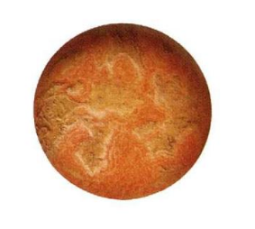
В небе ясном солнце светит
Космонавт летит в ракете.
А в низу леса, поля,
Расстилается ЗЕМЛЯ.
ЛОГОПЕД:
А мы отправляемся дальше на планету ВЕНЕРА.
ЛОГОПЕД:
Составление предложений по схеме. Дети составляют предложения.
ЛОГОПЕД:
Молодцы, опять справились с заданием, получите еще одну звезду (А). Вот мы и долетели на планету. Где живут лунтики. Ребята, какую же книгу похитили пираты. Дети читают – АЗБУКА -.
Физминутка.

Slide 15
Дети поют песню о школе.
Есть за горами, за лесами маленькая страна.
Там дети с добрыми глазами,
Там жизнь любви полна,
В этой стране играют дети,
Учатся там читать,
Каждые ребенок очень хочет,
В эту страну попасть,
Припев:
Маленькая страна, правильная страна,
Там говорят и пишут верно
Всех нас зовет она.
В эту страну попасть несложно,
Грамота там живет.
И по тропе красивой речи,
Нас она поведет
Надо всем детям научиться,
Правильно говорить.
Будем тогда ходить мы в школу,
И с грамотой дружить.
ЛОГОПЕД:
Это очень важная и нужная книга, по ней дети учатся в школе читать. А теперь нам пора возвращаться домой. Зажмурьте глаза и скажите волшебные слова:
Из планеты возвратились
И на землю приземлились.
ЛОГОПЕД:
Ну, что НЕЗНАЙКА, пойдешь в школу с детьми учиться. А где она находится?

Slide 16
Ну, что НЕЗНАЙКА, ты выполнишь свое обещание.
НЕЗНАЙКА:
А вы меня возьмите в школу.
Обещаю учиться на пять,
Обещаю все помнить и знать,
Обещаю науки познать.
Академиком в будущем стать.
ЛОГОПЕД:
Ну, что ребята тогда в путь в страну ЗНАНИЙ.

